Slide 1

Yetişkinler için Türkçe-C2
Example materials
A- Academic Use B- For Travelers C- For Hobbies

Slide 2
A- Akademik yönden Türkçe

Slide 3
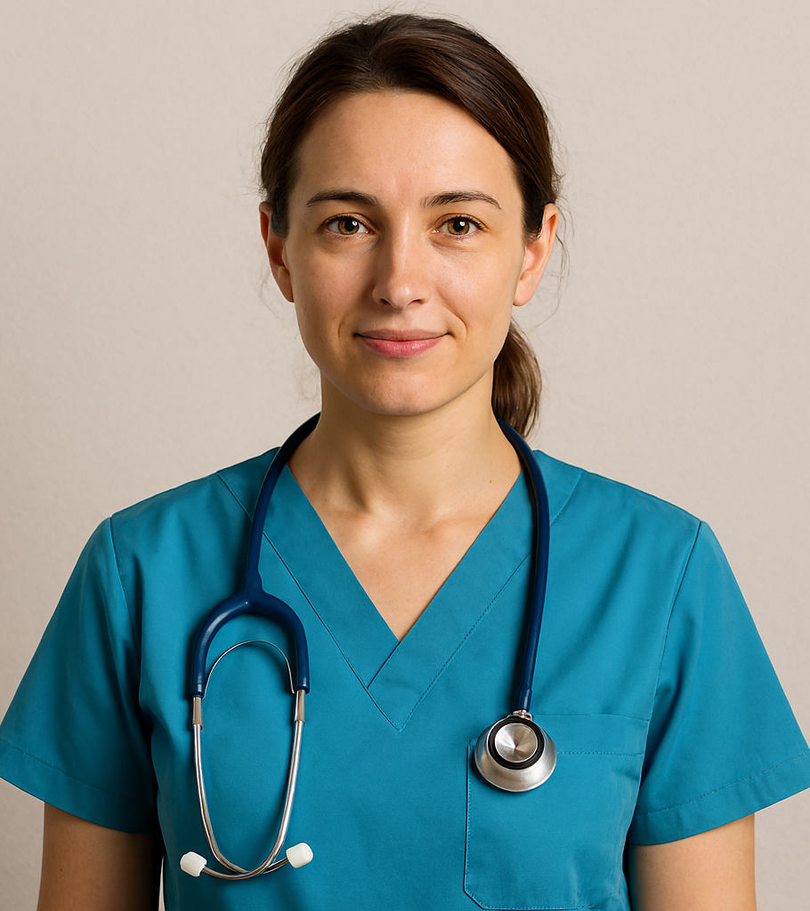
Yoğun Serviste Bir Gün

Slide 4
Sabahın erken saatlerinde hastanenin yoğun servisi hareketlenmeye başlamıştı. Hemşire Ayşe, vardiya defterini açıp gece nöbetinden kalan notları dikkatle okudu. İlk işi, hastaların tansiyonlarını ölçmek ve değerleri kaydetmek oldu. Ardından serum takibini kontrol etti, ilaç saatlerini düzenledi.Saat dokuzda doktor viziteye geldi. Ayşe hızlıca raporunu sundu:“301 numaralı hastanın ateşi düştü, serum düzenli ilerliyor. 305 numaralı hastanın tansiyonu biraz yüksek, ilaç düzenlemesi gerekebilir.” Doktor başını sallayarak not aldı.

Slide 5
Tam o sırada bir hasta yakını endişeyle yaklaştı:“Hemşire hanım, annemin durumu nasıl?”Ayşe sakin bir sesle yanıtladı:“Merak etmeyin, durumu stabil. Doktorumuz birazdan detaylı bilgi verecek.”Öğleye doğru servise acil bir vaka getirildi. Ayşe hızla hazırlık yaptı: yeni serum takıldı, monitörler kontrol edildi, gerekli rapor doktorun önüne kondu. Servisteki yoğun tempo, ekibin uyumuyla dengelendi. Herkes görevini biliyor, terimler net bir şekilde kullanılıyordu: vizite, vardiya, rapor, serum, stabil.

Slide 6
Akşamüstü vardiya değişiminde Ayşe günün raporunu yazdı: “Tüm hastaların ilaçları düzenli verildi, kritik vaka stabil durumda, yeni serum takıldı.” Defteri kapatırken derin bir nefes aldı. Gün boyunca yaşanan yoğunluk, sabır ve ekip çalışmasıyla aşılmıştı.
Yoğun servis, her gün yeni bir sınav gibiydi. Ama Ayşe için bu sınav, hem mesleğinin sorumluluğunu hem de insanlara umut vermenin değerini hatırlatıyordu.

Slide 7
B- Gezginler için Türkçe

Slide 8
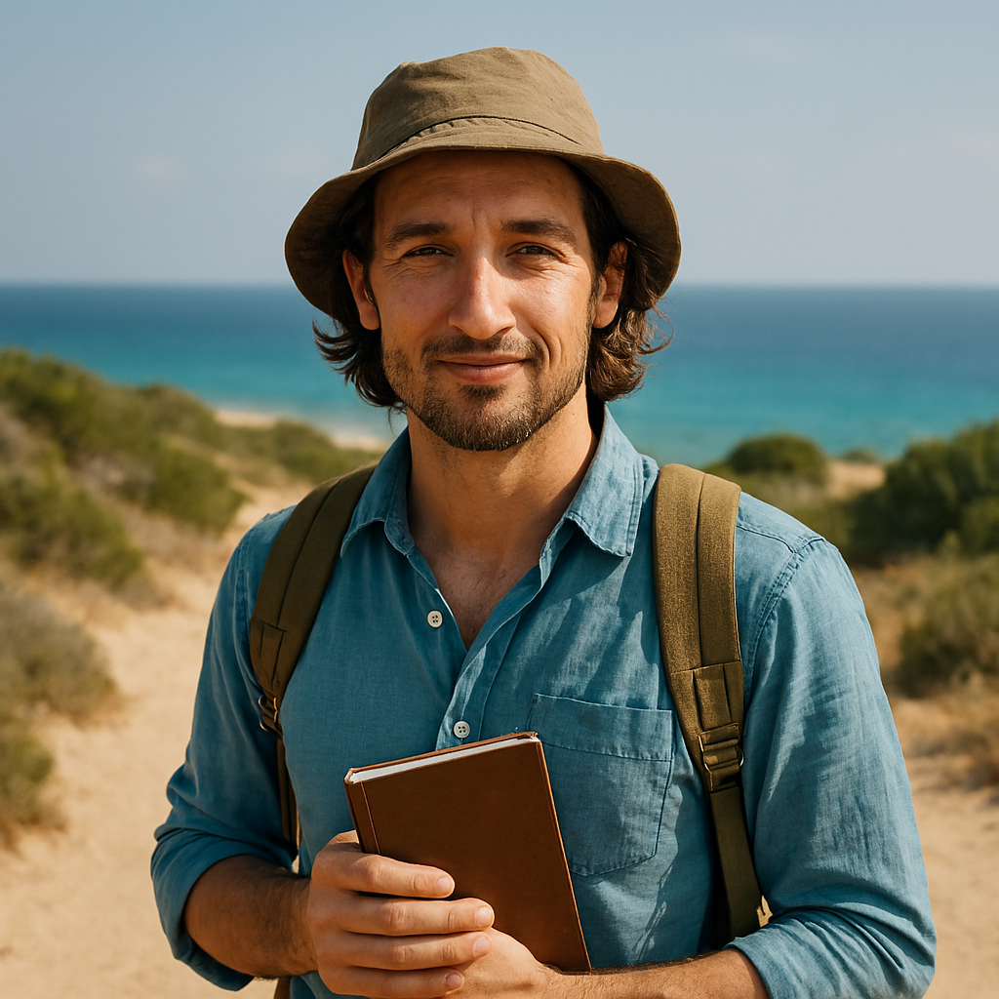
Ada Rüzgarı- Bir Gezginin Kıbrıs Günlüğü

Slide 9
Kıbrıs’a ilk adımımı attığımda, Girne limanında sabahın serinliğiyle birlikte tuzlu rüzgâr yüzüme çarptı. Sırt çantamda sadece birkaç giysi, bir defter ve eski bir pusula vardı. Bu yolculuk, haritalardan çok hikâyelere dayanıyordu.İlk günümde Bellapais Manastırı’na çıktım. Taş duvarlara dokunurken rehberin sesi kulağımda yankılandı:

Slide 10
Burada zaman durur, ama rüzgâr hep konuşur.”Manastırın avlusunda yaşlı bir kadınla tanıştım. Elinde bir sepet incir vardı.
— “İncir ister misin? Taze topladım.”
— “Teşekkür ederim. Kıbrıs’ta herkes böyle misafirperver mi?”
— “Bizde yabancı yoktur, sadece henüz tanımadıklarımız vardır.”

Slide 11
Ertesi gün Lefkoşa’ya geçtim. Surlariçi’nde yürürken bir antikacı dükkânına girdim. Raflarda Osmanlıca yazılı kitaplar, bakır kahve cezveleri, solmuş fotoğraflar vardı. Dükkân sahibi gözlüğünün üzerinden bana baktı:
— “Gezgin misin, araştırmacı mı?”
— “Biraz ikisi de. Kıbrıs’ın hikâyelerini arıyorum.”
— “O zaman sana bir harita vereyim. Ama dikkat et, bazı yerler haritada yoktur.”

Slide 12
Hobi Olarak Türkçe

Slide 13
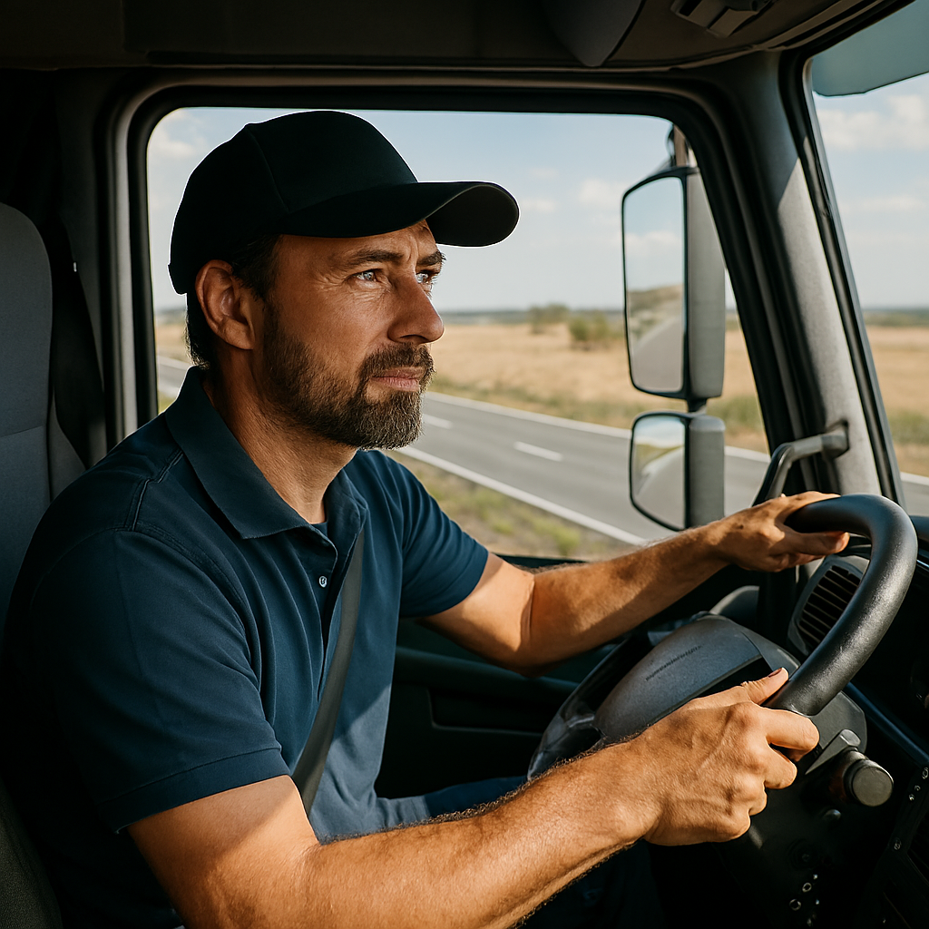
Şoför Yolda

Slide 14
Sabahın ilk ışıklarıyla birlikte motorun sesi sokakta yankılandı. Şoför Mehmet, direksiyonun başına geçtiğinde önünde uzun bir gün vardı. Defterine baktı: üç teslimat, iki mola, bir de akşamüstü şehir dışı seferi. İlk durağı şehir merkezindeki bir kafe oldu. Dar sokaklarda ilerlerken trafik ışıkları, korna sesleri ve sabırsız yayalar arasında dikkatle yol aldı. Kafeye vardığında paketini teslim etti, garson gülümseyerek teşekkür etti:
— “Yine tam zamanında geldiniz.”
Mehmet hafifçe başını salladı:
— “Yollarda zamanla yarışıyoruz.”

Slide 15
Öğleye doğru otoyola çıktı. Yol kenarında bir benzin istasyonunda mola verdi. Çayını içerken diğer şoförlerle sohbet etti:
— “Bugün yollar biraz kalabalık.”
— “Evet, ama direksiyon sabır ister.”
Akşamüstü şehir dışına doğru ilerlerken güneş batmaya başladı. Yol kenarındaki tarlalar altın rengine bürünmüş, gökyüzü turuncu ve mor tonlara boyanmıştı. Mehmet radyoyu açtı, eski bir türkü çalmaya başladı. Direksiyonun başında yalnızdı ama yolun kendisi ona eşlik ediyordu.Son teslimatı yaptıktan sonra defterine not düştü:“Bugün yollar bana sabrı, zamanı ve sessizliği öğretti.”

